Slide 1

诗歌、小说与戏剧
19世纪以来的世界文化

Slide 2

19世纪以来的世界
1765
1840
1914
1929
工业革命
第二次工革
一战
经济危机
一定时期的文化一定时期的政治经济的反映
1800
1900
2000
法国大革命
共产党宣言
十月革命
二战
1789
1848
1917
1939

Slide 3
西方文学发展历程
14-16世纪
17世纪
18世纪
人文主义文学
古典主义文学
启蒙文学
薄迦丘《十日谈》
莎士比亚《哈姆雷特》
莫里哀《伪君子》
拉·封丹《寓言诗》
孟德斯鸠《波斯人信札》
伏尔泰《老实人》

Slide 4
19世纪以来的文学、戏剧
18世纪末至19世纪中期
浪漫主义文学
19世纪中叶至20世纪初
现实主义文学
19世纪末到20世纪
无产阶级革命文学
20世纪五六十年代
现代主义（荒诞派）

Slide 5
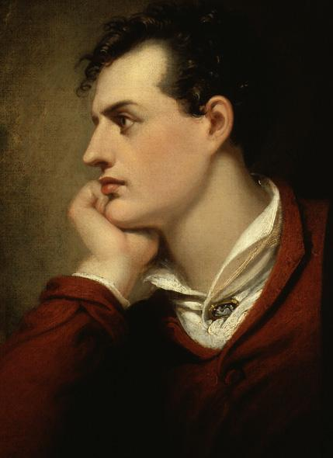
一、浪漫主义文学（18世纪末--19世纪中期）
“有一种人的灵魂动荡而且燃着火焰，它不愿在自己狭隘的躯壳里居停，却总喜欢作非分的幻想和憧憬……这种心灵深处的热狂，正是他和他的同病者们不可救药的致命伤。”
——《恰尔德·哈洛尔德游记》

Slide 6
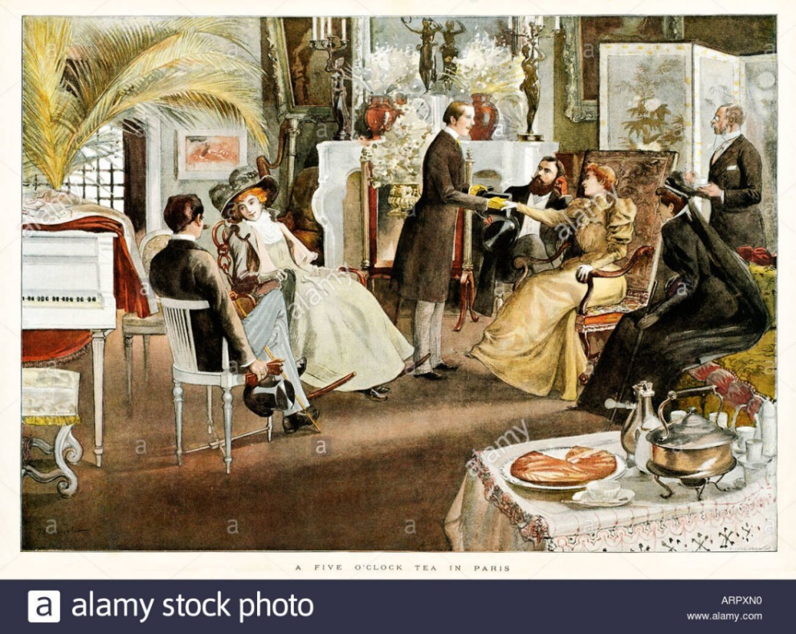
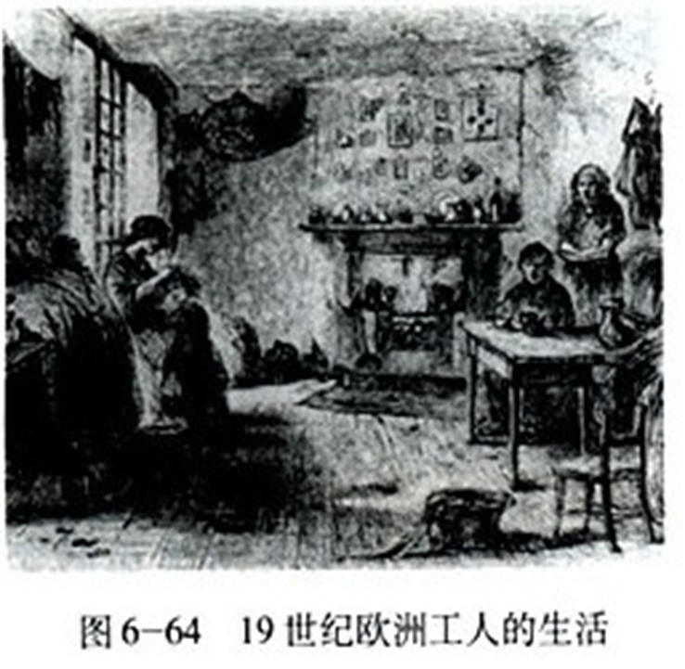
一、浪漫主义文学（18世纪末--19世纪中期）
1.产生背景
（在工业革命中）虽然按人口平均的收入有了明显的提高，可是富人的收益要明显地大于穷人。……拿手织机织工来说，他们在拿破仑战争的早期年代里（工业革命刚刚开始时）境况不错，可是后来无论是他们的工资还是就业机会都急剧恶化。 —— A·勃里格斯《英国社会史》
经济：工业革命的进行。
政治：波澜壮阔的资产阶级革命与改革。
思想：启蒙思想家描绘的理性王国并未实现，人们普遍失望。
“和启蒙学者的华美语言比起来, ‘理性的胜利’建立起来的社会制度和政治制度竟是一幅令人极度失望的讽刺画。”

Slide 7
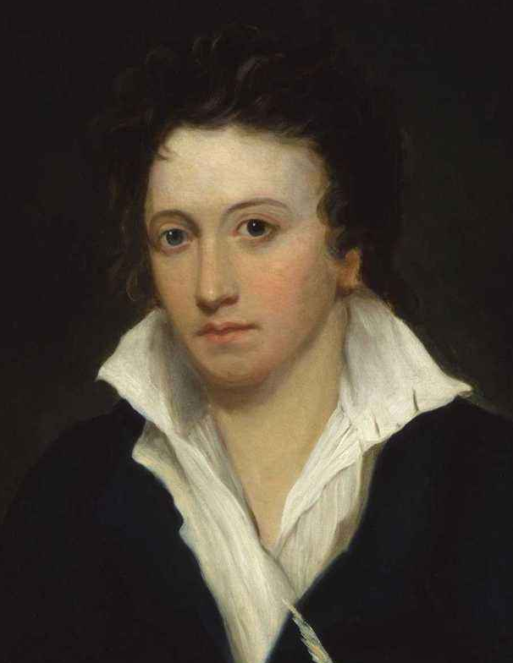
一、浪漫主义文学（18世纪末--19世纪中期）
2.代表作家
乔治·戈登·拜伦
George Gordon Byron
《恰尔德·哈罗德游记》
《唐璜》
珀西·比西·雪莱
Percy Bysshe Shelley
《西风颂》

Slide 8
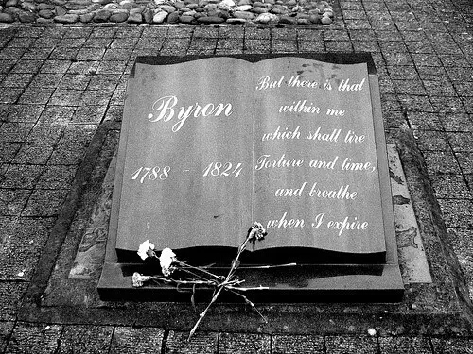
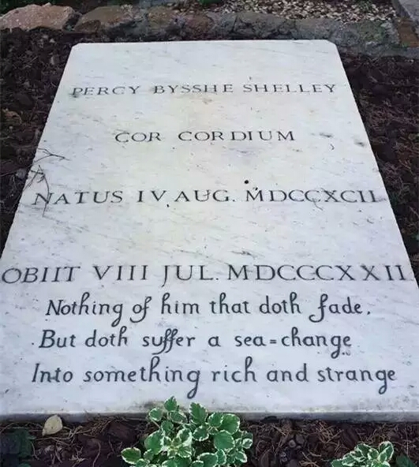
拜伦出身于贵族，在剑桥大学读书，从小就是个跛子，受人嘲笑，也因此养成了忧郁、孤傲和反抗的精神。拜伦居住的诺丁汉地区，是当时英国的大工业中心，也是最重要的工人运动的发源地之一。拜伦亲眼目睹了由阶级矛盾激化所出现的各种工人暴动、农民起义和士兵哗变等事件。
1809－1811，拜伦出国作东方的旅行，游历西班牙、希腊、土耳其等国，受各国人民反侵略、反压迫斗争鼓舞，归来创作《恰尔德·哈罗德游记》。后来拜伦还参加了希腊人民反抗土耳其统治的武装斗争。
拜伦墓，魏格林墓地，诺丁汉，英国
雪莱的墓碑

Slide 9
一、浪漫主义文学（18世纪末--19世纪中期）
3.风格特点——拜伦
希腊群岛呵，美丽的希腊群岛！火热的萨弗在这里唱过恋歌；
在这里，战争与和平的艺术并兴，狄洛斯崛起，阿波罗跃出海面！
永恒的夏天还把海岛镀成金，可是除了太阳，一切已经消沉。
伦敦的市民啊，巴黎的市民啊！
想一想，
战争是一种怎样的神圣的消遣？
不论那巨大的蝗虫，如何地毁灭糟蹋
你们碧绿的田野
吃尽你们的庄稼
面目狰狞的灾荒决不会临近帝王
虽然爱尔兰饿得慌
乔治王却体重二百八十磅
文笔奔放优美； 讽刺专制，民主与反叛精神

Slide 10
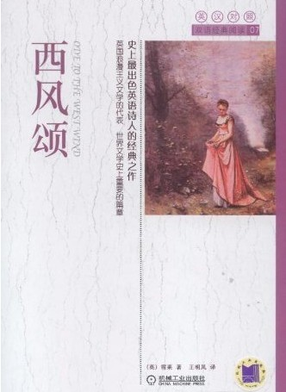
一、浪漫主义文学（18世纪末--19世纪中期）
3.风格特点——雪莱
请把我枯死的思想向世界吹落， 让它像枯叶一样促成新的生命！ 哦，请听从这一篇符咒似的诗歌， 就把我的话语，像是灰烬和火星 从还未熄灭的炉火向人间播散！ 让预言的喇叭通过我的嘴唇 把昏睡的大地唤醒吧！西风呵，
如果冬天已经来临，春天还会远吗？
——《西风颂》节选
充满幻想，具有乐观主义精神

Slide 11
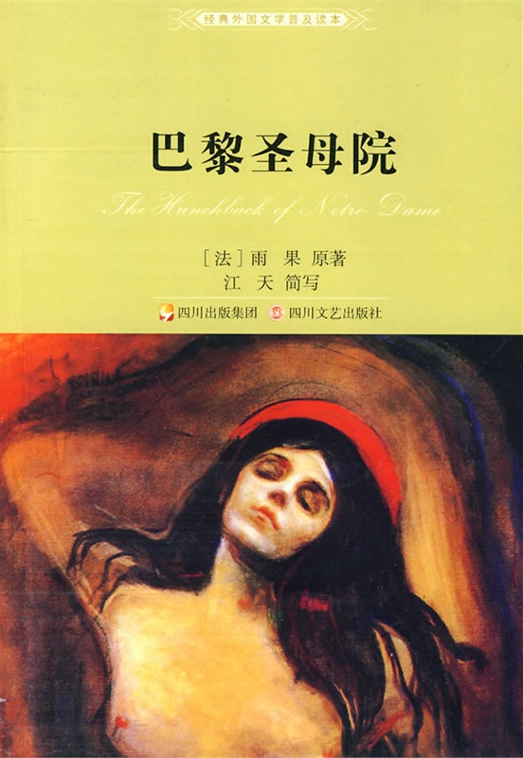
一、浪漫主义文学（18世纪末--19世纪中期）
3.风格特点
(1)想象力丰富；
(2)注意通过心理描写揭示人物内心情感世界
(3)同情下层劳动群众，极富感召力
4.评价
用人道主义改变世界的愿望流于空幻
席勒的评价：
“试图用美丽的理想代替真实的不足。”

Slide 12
二、现实主义文学（19世纪中后期-20世纪初）
1.产生背景
19世纪30、40年代是资本主义制度在西欧几个主要国家最后战胜封建主义的时期。资本主义制度的确立和巩固，使资本主义社会的阶级矛盾和各种社会弊病日益显露和激化，“使人和人之间除了赤裸裸的利害关系，除了冷酷无情的‘现金交易’，就再也没有任何别的联系了”。
-----《共产党宣言》
政治：资本主义制度普遍确立。
经济：拜金主义盛行，社会矛盾尖锐。
思想：冷静深刻思考现实问题

Slide 13
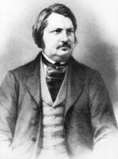
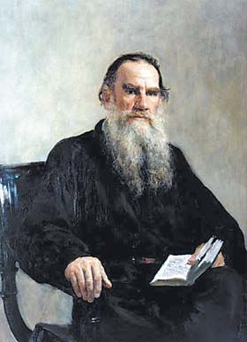
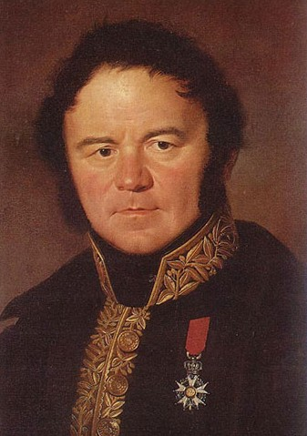
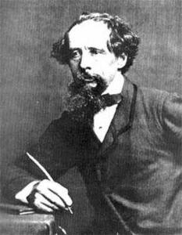
二、现实主义文学（19世纪中后期-20世纪初）
2.代表作家
巴尔扎克
《人间喜剧》
托尔斯泰
《战争与和平》
司汤达
《红与黑》
狄更斯
《双城记》

Slide 14

二、现实主义文学（19世纪中后期-20世纪初）
3.风格特点
“法国社会将要我作历史家，我只能做他的书记：编制恶习和德行的清单，搜集情欲的主要事实，刻画性格，选择社会上的主要事件，结合几个性质相同的性格特点合成典型人物。” ——《人间喜剧》前言
“我从这里，甚至在经济细节方面（如革命的动产和不动产的重新分配）所学到的东西，也要比上学时所有职业的历史学家、经济学家和统计学家那里学到的全部东西还要多。” ——恩格斯
鞭挞丑恶，细节描写，
典型环境典型人物

Slide 15
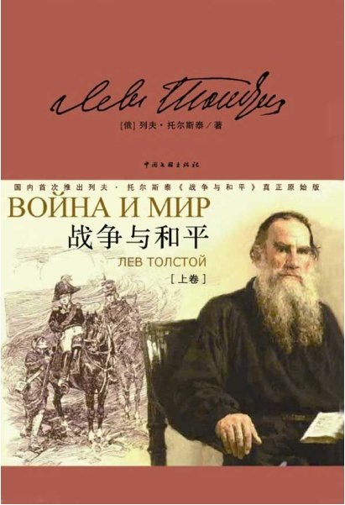
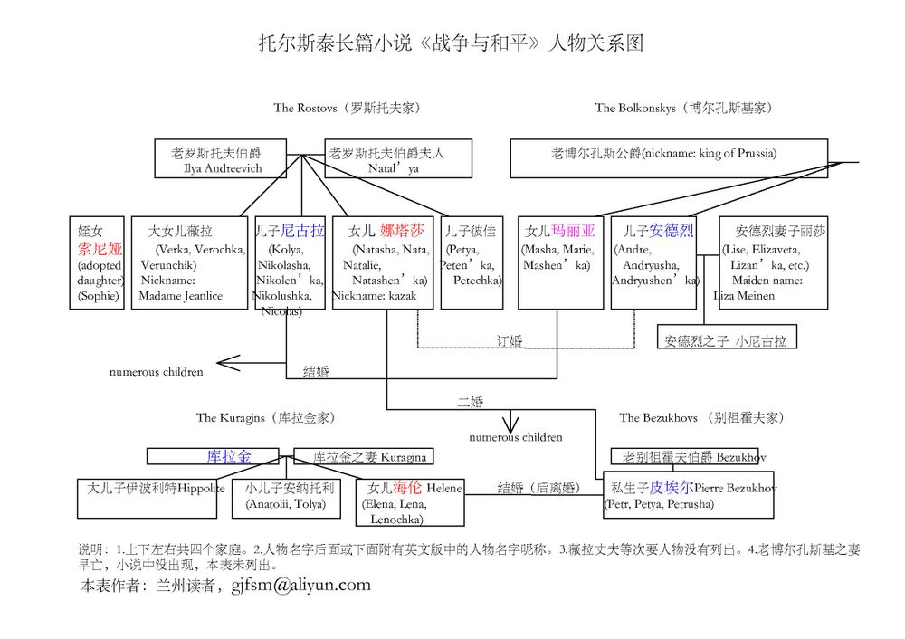

Slide 16
浪漫主义与现实主义
背景
改革或革命相继成功
资本主义制度普遍确立
自由民主景象并未出现
金钱一切，矛盾尖锐
关注
主观内心
客观真实
手法
重心理描写
重细节描写，抓典型
相同
都是对现实不满情绪的反映
生活应该这样
生活就是这样

Slide 17
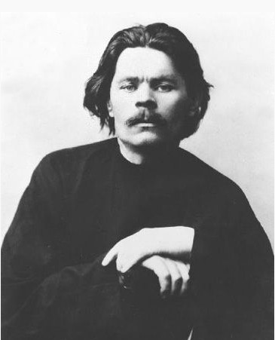
“资产阶级的‘浪子’的现实主义，是批判的现实主义；批判的现实主义额激发了社会的 恶习，描写了人在家庭传统、宗教教条和法规压制下的‘生活和冒险’，却不能够给人们指出一条出路”。

Slide 18
三、无产阶级革命文学（19世纪末到20世纪）
1.产生背景
19世纪中叶以后，国际共产主义运动风起云涌
2.代表作品
高尔基 《海燕》《母亲》（苏联社会主义文学基础）
3.特点
刻画了工人阶级和广大劳动群众不畏强暴、反抗阶级压迫和剥削的斗争精神。

Slide 19
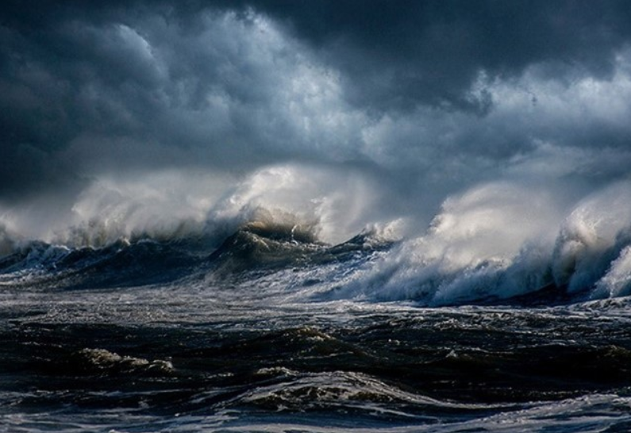
在苍茫的大海上，狂风卷集着乌云。在乌云和大海之间，海燕像黑色的闪电，在高傲地飞翔。
暴风雨！暴风雨就要来啦！
这是勇敢的海燕，在怒吼的大海上，在闪电中间，高傲地飞翔；这是胜利的预言家在叫喊：
让暴风雨来得更猛烈些吧！
——1905年俄国革命前夕《海燕之歌》

Slide 20
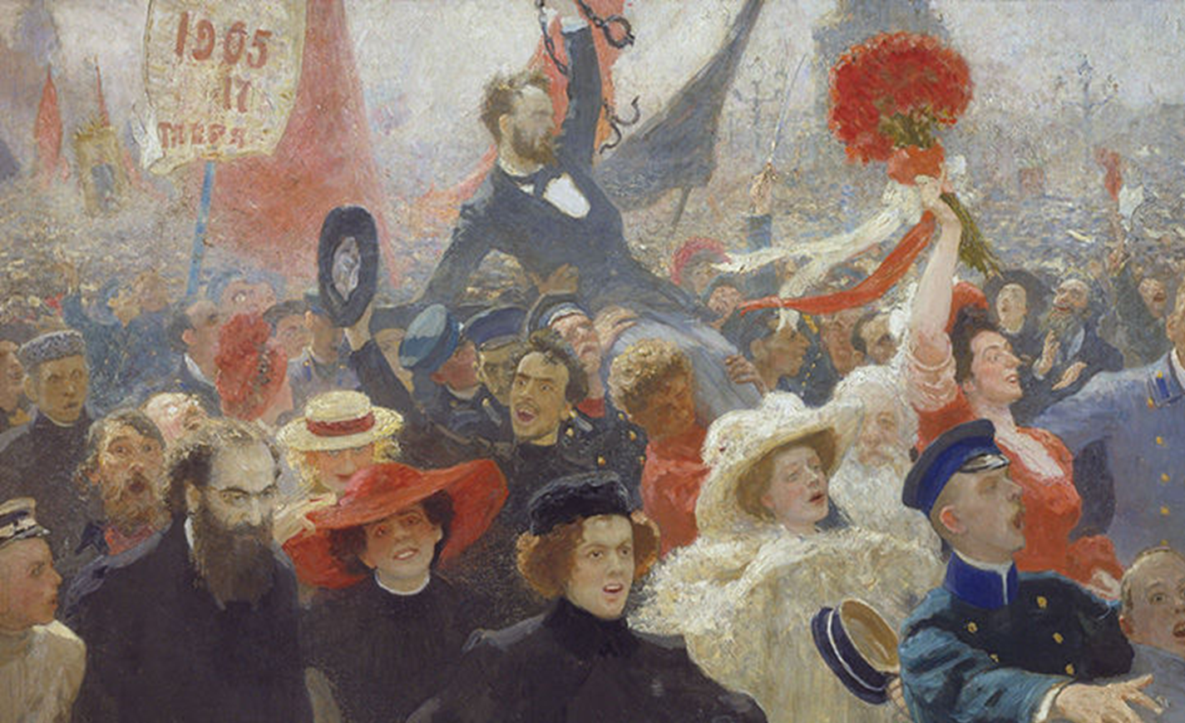
革命者把巴威在法庭上的演说印成传单。母亲担当起到塔尼亚去送传单的任务。但在一个小火车站上，她被暗探发现了。最初，她想逃跑，忽然她想道这是给儿子丢脸的可耻行为。于是，她当众把箱子打开，把传单散发给群众，并高声向群众说道：“昨天审判了一批政治犯，里面有个叫符拉索夫的，是我的儿子........因为他们要向你们诸位传达真理，所以昨天被判了罪！.......我们一辈子都在劳动，可别人却用我们的血汗来享乐，坐享其成.......
这时宪兵冲进来了。宪兵用拳头来阻止母亲的演讲，并且殴打她。母亲用手抓住了门槛，两脚硬撑在地上，高声地喊道：“复活了的心，是不会被杀死的！”“真理是用血的海洋也不能扑来的！”“诸位，团结起来！”
——《母亲》

Slide 21
四、现代主义——荒诞派（20世纪五六十年代）
1.产生背景
两次世界大战和经济大萧条引发严重的社会危机，使人们陷入怀疑、迷茫和苦闷之中。
2.主要流派
3.代表——荒诞派戏剧
贝克特 《等待戈多》

Slide 22
现代主义文学主要流派
象征主义——夏尔·波德莱尔《恶之花》
表现主义——卡夫卡《变形记》
未来主义——阿尔多·帕拉采斯基《我是谁》
意识流小说——普鲁斯特《追忆似水年华》
超现实主义——安德烈·布勒东《娜嘉》
新小说派——萨洛特的《马尔特罗》
“垮掉的一代”——杰克·凯鲁亚克《在路上》
荒诞派戏剧——贝克多《等待戈多》
“黑色幽默”——约瑟夫·海勒《第二十二条军规》

Slide 23
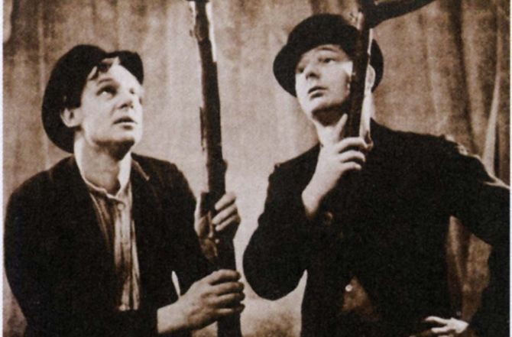
观点一：戈多与其说是个人，不如说是一种物质、一种渺不可见的希望，或者直接理解为来了后叫人大失所望的明天。人类正是在这种莫名其妙的憧憬中耗尽了自己的生命。
观点二：戈多实际上是一种象征，是现代西方人的精神寄托，是处于困境中的迷惑不安的人们对于未来若有若无的期望。
《等待戈多》写两个流浪汉在荒野路边的一棵树下等待戈多，用各种无聊的动作和对白来消磨时光。至于戈多是谁，为什么要等他，剧中没作交代，唯一的主题便是等待。

Slide 24
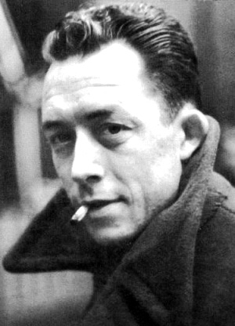
“荒诞运动，反叛运动，凡此种种……其目的是同情……即是说，归根到底，是爱。所以，我们在荒诞作品一团漆黑的世界背后，总能看到一个反抗绝望的英雄，或者一个痛苦挣扎的灵魂。”
——加缪
加缪
法国作家、哲学家，代表作《局外人》
诺贝尔文学奖评语：
“他那具有新奇形式的小说与戏剧，使现代人从贫困境地中得到振奋。”

Slide 25
四、现代主义——荒诞派（20世纪五六十年代）
1.产生背景
两次世界大战和经济大萧条引发严重的社会危机，使人们陷入怀疑、迷茫和苦闷之中。
2.主要流派
3.代表——荒诞派戏剧：
贝克特 《等待戈多》
4.特点
反传统、反理性、反戏剧
常用象征、暗喻的手法，以轻松的喜剧形式表达严肃的悲剧主题。

Slide 26
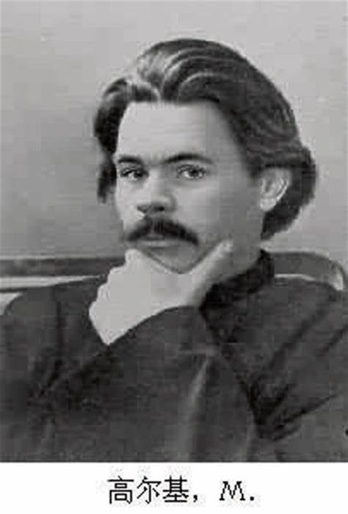
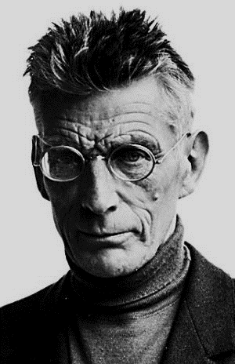
诗歌、小说与戏剧
在黑暗中渴望光明
在黑暗中审视黑暗
在黑暗中点燃火炬
在废墟上反思存在
浪漫主义
现实主义
革命文学
现代主义

Slide 27
合作探究
重点
19世纪以来西方的三大文学流派
流派 | 特点 | 背景
１.发掘人的感情世界;
２.想像力丰富的构思和跌宕起伏的情节．
18后——19世纪；对“理性王国”失望，寻找精神寄托
浪漫主义文学
１.真实反映社会, 暴露黑暗，批判现实罪恶．
２.塑造英雄与正面人物
19中；工业革命后社会矛盾尖锐
现实主义文学
１.集中表现自我
２.采取反传统的形式，很难理解其中的因果关系。
20世纪；两次大战、经济危机、社会问题
现代主义文学
Notes:
后现代主义文学是第二次世界大战之后西方社会中出现的范围广泛的文学思潮，于20世纪70－80年代达到高潮。彻底的反传统。反映现代生活中的情感享受、物质追求和底层人们生活的合理性 。

